Slide 1




TRƯỜNG TIỂU HỌC PHAN ĐÌNH GIÓT
Tập đọc - Kể chuyện
Tập đọc – Kể chuyện
Lớp 3A
Giáo viên khối 3

Slide 2
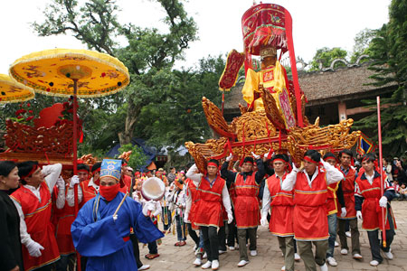
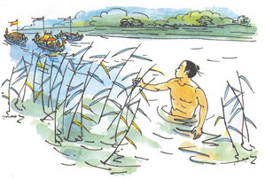

Tập đọc – Kể chuyện
Sự tích lễ hội Chử Đồng Tử
Theo Hoàng Lê

Slide 3

Luyện đọc
Chử Đồng Tử
du ngoạn
duyên trời
bàng hoàng
hiển linh
hóa lên trời

Slide 4

/
Nhưng khi biết rõ tình cảnh nhà chàng, nàng rất cảm động và cho là duyên trời sắp đặt, liền mở tiệc ăn mừng và kết duyên với chàng.
/
/
/

Slide 5
Sau đó, vợ chồng Chử Đồng Tử không về kinh mà tìm thầy học đạo và đi khắp nơi truyền cho dân cách trồng lúa, nuôi tằm, dệt vải.
/
/
/
/
/

Slide 6
Cũng từ đó hằng năm, suốt mấy tháng mùa xuân, cả một vùng bờ bãi sông Hồng lại nô nức làm lễ, mở hội để tưởng nhớ ông.
/
/
/
/

Slide 7


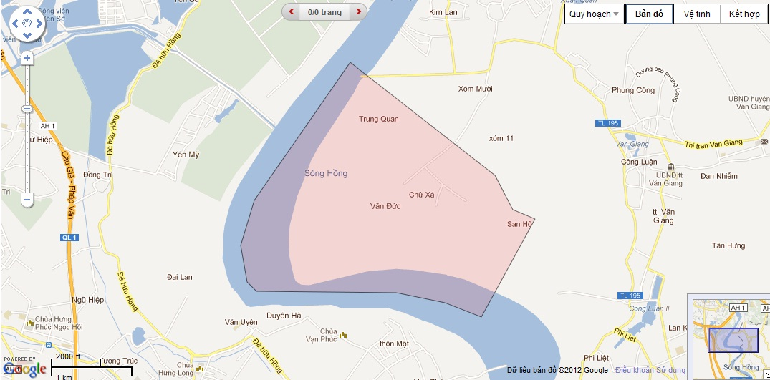

Tên một làng nay thuộc xã Văn Đức, huyện Gia Lâm, Hà Nội
Chử Xá:

Slide 8

Du ngoạn:
Đi chơi ngắm cảnh các nơi.
Bàng hoàng:
Ở trong trạng thái tinh thần như sững sờ, không ngờ tới.
Duyên trời:
Chuyện may mắn, hạnh phúc

Slide 9
Hóa lên trời:
Không chết mà trở thành tiên, thánh trên trời
Hiển linh:
Thần thánh linh thiêng hiện về giúp đỡ mọi người

Slide 10
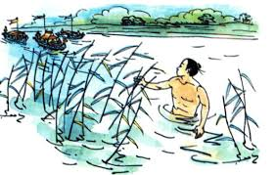
Luyện đọc nhóm

Slide 11
Tìm hiểu bài

Slide 12

Câu chuyện xảy ra vào thời gian nào? Ở đâu?
1. Đời Hùng Vương thứ 18, ở làng Chử Xá bên bờ sông Hồng, có một chàng trai tên là Chử Đồng Tử. Nhà nghèo, mẹ mất sớm, hai cha con chàng chỉ có một chiếc khố mắc chung. Khi cha mất, chàng thương cha nên đã quấn khố chôn cha, còn mình đành ở không.

Slide 13
Con hãy tìm những chi tiết cho thấy gia cảnh nhà Chử Đồng Tử rất nghèo khó?
1. Đời Hùng Vương thứ 18, ở làng Chử Xá bên bờ sông Hồng, có một chàng trai tên là Chử Đồng Tử. Nhà nghèo, mẹ mất sớm, hai cha con chàng chỉ có một chiếc khố mắc chung. Khi cha mất, chàng thương cha nên đã quấn khố chôn cha, còn mình đành ở không

Slide 14

Việc “quấn khố chôn cha, còn mình đành ở không” cho con thấy Chử Đồng Tử là người như thế nào?
Chử Đồng Tử là người con có hiếu và rất thương cha.

Slide 15


Chử Đồng Tử thấy điều gì khi đang mò cá dưới sông?
2. Một hôm, đang mò cá dưới sông, chàng thấy một chiếc thuyền lớn và sang trọng tiến dần đến. Đó là thuyền của công chúa Tiên Dung, con gái vua Hùng đang du ngoạn. Chàng hoảng hốt chạy tới khóm lau thưa trên bãi, nằm xuống, bới cát phủ lên mình để ẩn trốn. Nào ngờ, công chúa thấy cảnh đẹp, ra lệnh cắm thuyền, lên bãi dạo rồi cho vây màn ở khóm lau mà tắm. Nước dội làm trôi cát đi, để lộ một chàng trai khỏe mạnh. Công chúa rất đỗi bàng hoàng. Nhưng khi biết rõ tình cảnh nhà chàng, nàng rất cảm động và cho là duyên trời sắp đặt, liền mở tiệc ăn mừng và kết duyên với chàng.
Notes:
Để biết được chuyện gì xảy ra khi cậu bé bị dẫn đến trước mặt vua và cậu bé bị thoát được

Slide 16
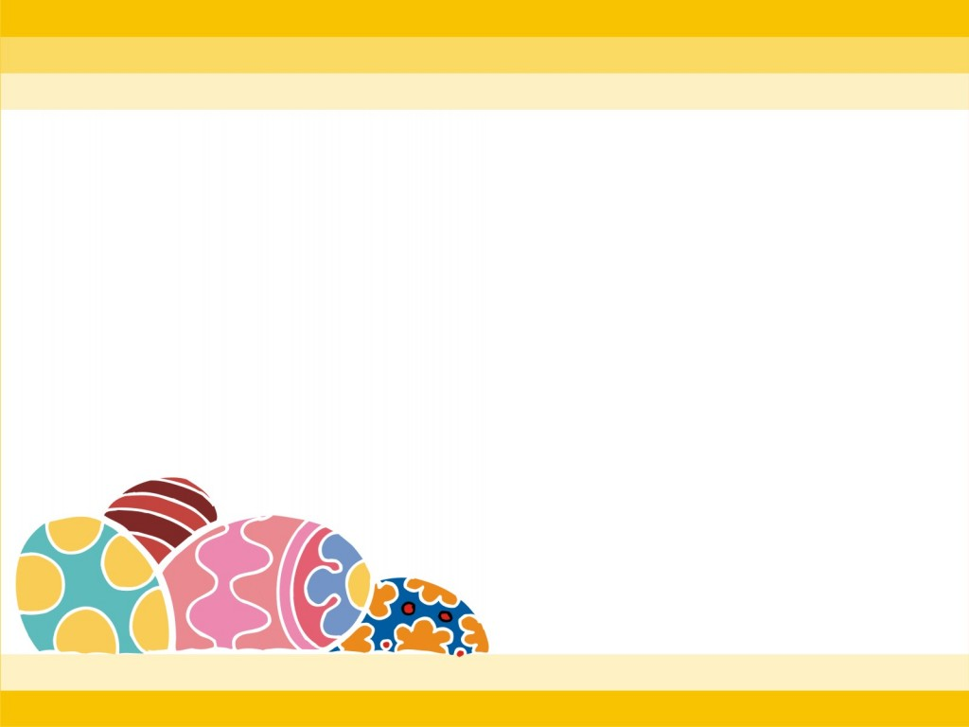
Công chúa Tiên Dung đang trên đường đi đâu?
➔ Công chúa đang trên đường đi du ngoạn.

Slide 17

Chử Đồng Tử đã cảm thấy như thế nào khi nhìn thấy thuyền của công chúa? Và vì sao?
Hoảng hốt vì chàng đang ở không
Vậy Chử Đồng Tử đã làm gì để tránh bị bắt gặp?
Chàng chạy tới bãi lau thưa, nằm xuống, bới đất phủ lên mình để ẩn trốn.
Notes:
Trong đoạn có nhắc đến từ “tức cảnh” vậy các con cho cô biết tức cảnh là gì?
TL: Tức cảnh nghĩa là thấy cảnh mà có cảm xúc liền nảy ra thơ, văn.

Slide 18
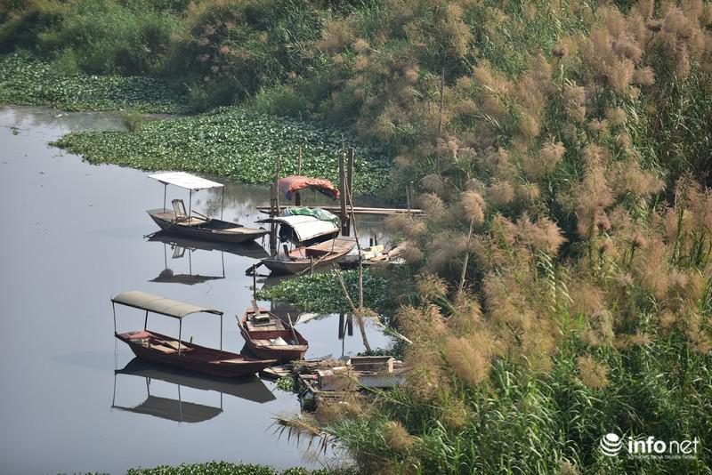
Bãi lau thưa

Slide 19


Mong muốn của Chử Đồng Tử có thực hiện được không?
➔ Không. Chử Đồng Tử và Tiên Dung vẫn gặp nhau.

Slide 20

Cuộc gặp gỡ kì lạ của Chử Đồng Tử và công chúa Tiên Dung diễn ra như thế nào?
2. Một hôm, đang mò cá dưới sông, chàng thấy một chiếc thuyền lớn và sang trọng tiến dần đến. Đó là thuyền của công chúa Tiên Dung, con gái vua Hùng đang du ngoạn. Chàng hoảng hốt chạy tới khóm lau thưa trên bãi, nằm xuống, bới cát phủ lên mình để ẩn trốn. Nào ngờ, công chúa thấy cảnh đẹp, ra lệnh cắm thuyền, lên bãi dạo rồi cho vây màn ở khóm lau mà tắm. Nước dội làm trôi cát đi, để lộ một chàng trai khỏe mạnh. Công chúa rất đỗi bàng hoàng. Nhưng khi biết rõ tình cảnh nhà chàng, nàng rất cảm động và cho là duyên trời sắp đặt, liền mở tiệc ăn mừng và kết duyên với chàng.

Slide 21

Khi đó công chúa thấy thế nào?
➔ Công chúa rất đỗi bàng hoàng

Slide 22

Vì sao công chúa lại kết duyên cùng với Chử Đồng Tử?
➔ Công chúa cảm động khi biết tình cảnh của Chử Đồng Tử. Nàng cho là duyên trời sắp đặt nên mở tiệc ăn mừng và kết duyên cùng chàng.

Slide 23
Chử Đồng Tử và Tiên Dung đã giúp dân những việc gì?
Hai người đi khắp nơi truyền cho dân cách trồng lúa, nuôi tằm, dệt vải
Sau khi đã hóa lên trời, Chử Đồng Tử còn giúp dân bằng cách nào?
Chử Đồng Tử nhiều lần hiển linh giúp dân đánh giặc

Slide 24
Nhân dân đã làm gì để tỏ lòng biết ơn Chử Đồng Tử?
Nhân dân lập đền thờ Chử Đồng Tử ở nhiều nơi ven sông Hồng. Hằng năm, suốt mấy tháng mùa xuân, các nơi lại nô nức làm lễ, mở hội để tưởng nhớ công lao của ông

Slide 25
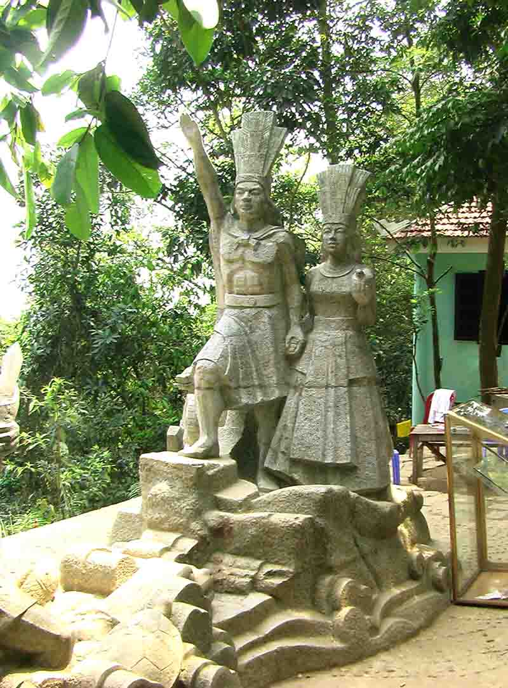
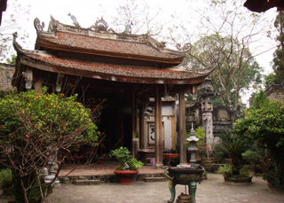
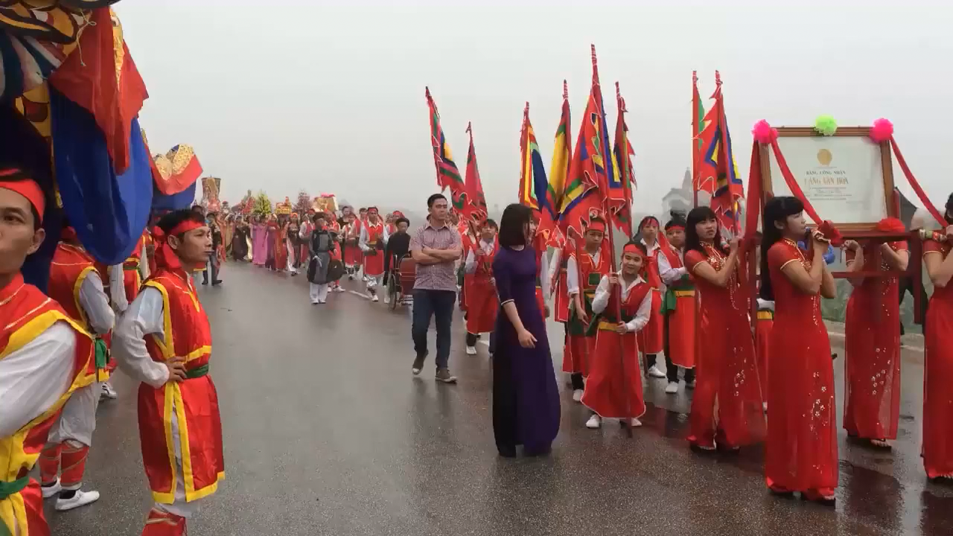
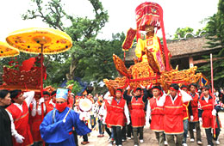
Tượng Chử Đồng Tử-Tiên Dung
Đền thờ Chử Đồng Tử
Lễ hội Chữ Đồng Tử

Slide 26
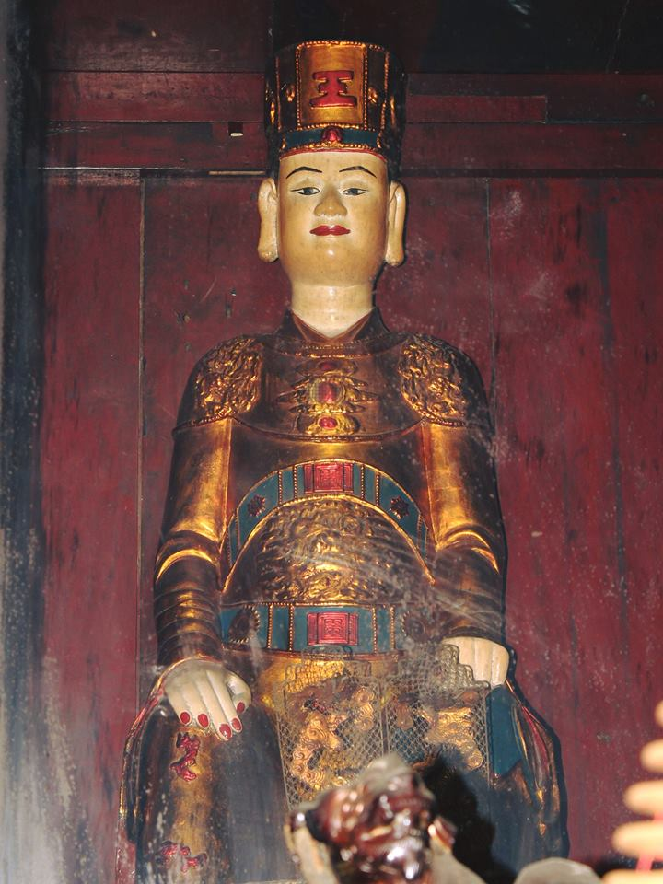
Tượng Chử Đồng Tử, đền Dạ Trạch

Slide 27
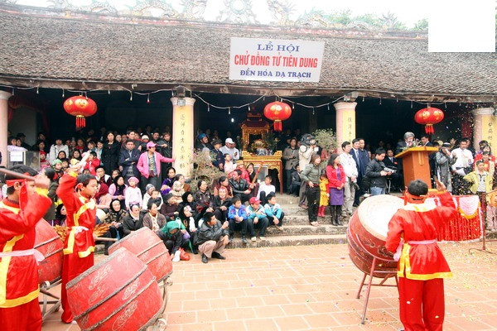

Slide 28
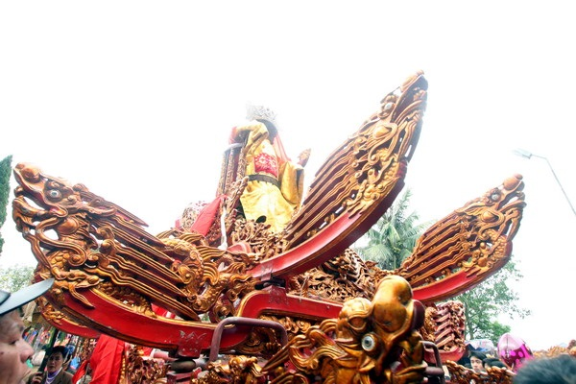
Kiệu rước Chử Đồng Tử trong Đền Hóa Dạ Trạch.

Slide 29


NỘI DUNG:
Câu chuyện ca ngợi ai? Ca ngợi điều gì?
Câu chuyện ca ngợi Chử Đồng Tử là người có hiếu, chăm chỉ, có công lớn với nhân dân, đất nước.

Slide 30

LUYỆN ĐỌC LẠI

Slide 31

Một hôm,/ đang mò cá dưới sông,/chàng thấy một chiếc thuyền lớn và sang trọng tiến dần đến.// Đó là thuyền của công chúa Tiên Dung,/ con gái vua Hùng đang du ngoạn.// Chàng hoảng hốt chạy tới khóm lau thưa trên bãi,/ nằm xuống,/ bới cát phủ lên mình để ẩn trốn.// Nào ngờ,/ công chúa thấy cảnh đẹp,/ ra lệnh cắm thuyền,/ lên bãi dạo rồi cho vây màn ở khóm lau mà tắm.// Nước dội làm trôi cát đi,/ để lộ một chàng trai khỏe mạnh.// Công chúa rất đỗi bàng hoàng.// Nhưng khi biết rõ tình cảnh nhà chàng,/ nàng rất cảm động và cho là duyên trời sắp đặt,/ liền mở tiệc ăn mừng và kết duyên với chàng.//

Slide 32
Tập đọc – Kể chuyện
Sự tích lễ hội Chử Đồng Tử
KỂ CHUYỆN
Dựa vào các tranh sau đây, em hãy đặt tên và kể lại từng đoạn truyện Sự tích lễ hội Chử Đồng Tử.

Slide 33
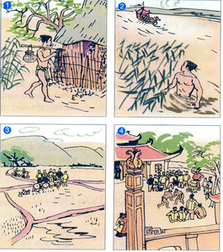
KỂ CHUYỆN
* Dựa vào các tranh sau đây, em hãy đặt tên và kể lại từng đoạn truyện Sự tích lễ hội Chử Đồng Tử:
1
2
3
4
Cảnh nhà
nghèo khó
Truyền nghề
cho dân
Uống nước
nhớ nguồn
Duyên trời

Slide 34
KỂ CHUYỆN
- Mẹ mất sớm, hai cha con chỉ có một chiếc khố mặc chung. Khi cha mất Chử Đồng Tử thương cha đã cuốn khố chôn cha còn mình đành ở không.
1
Cảnh nhà nghèo khó

Slide 35
KỂ CHUYỆN
* Chử Đồng Tử thấy chiếc thuyền lớn sắp cập bờ, hoảng hốt bới cát vùi mình trên bãi lau thưa để trốn. Công chúa Tiên Dung tình cờ vây màn tắm đúng nơi đó. Nước dội làm cho cát trôi, lộ ra Chử Đồng Tử. Công chúa Tiên Dung rất đỗi bàng hoàng.
2
Duyên trời

Slide 36
KỂ CHUYỆN
* Chử Đồng Tử và Tiên Dung đi khắp nơi dạy dân làng cách trồng lúa, trồng dâu, nuôi tằm, dệt vải. Sau khi về trời Chử Đồng Tử và Tiên Dung còn nhiều lần hiển linh giúp dân đánh giặc.
3
Truyền nghề cho dân

Slide 37
KỂ CHUYỆN
- Nhân dân ta lập đền thờ ông ở nhiều nơi ở bên bờ sông Hồng. Hằng năm, suốt mấy tháng mùa xuân, cả một vùng bờ bãi sông Hồng nô nức làm lễ, mở hội để tưởng nhớ ông.
4
Uống nước nhớ nguồn

Slide 38

Tập đọc – Kể chuyện
Sự tích lễ hội Chử Đồng Tử
Dựa vào các tranh sau đây, em hãy kể tóm tắt lại truyện Sự tích lễ hội Chử Đồng Tử:
1
2
3
4
Cảnh nhà
nghèo khó
Truyền nghề
cho dân
Uống nước
nhớ nguồn
Duyên trời
* Chử Đồng Tử là người có hiếu, chăm chỉ, có công lớn với dân, với nước. Nhân dân kính yêu và ghi nhớ công ơn của vợ chồng Chử Đồng Tử. Lễ hội được tổ chức hằng năm ở nhiều nơi bên sông Hồng là tỏ lòng biết ơn đó.

Slide 39

Củng cố
Em hãy nêu nội dung của bài?
Qua bài học, các em cần làm gì để thể hiện
sự hiếu thảo với ông bà, cha mẹ?

Slide 40

CHÚC CÁC CON
CHĂM NGOAN, HỌC GIỎI.

